Slide 1

Erdőtelepítések, fásítások támogatási lehetőségeinek várható alakulása
Agrárminisztérium
Vidékfejlesztésért Felelős Államtitkárság
Nagy Attila
főosztályvezető
Szántóföldi Napok
Nemzeti Agrárgazdasági Kamara
Mezőfalva - Nagysismánd, 2019. május 24.

Slide 2
A Vidékfejlesztési Program végrehajtása
2019. május 24.
Megjelent pályázatok
Állapot | db | Meghirdetett keretösszeg (Mrd Ft) | Aránya a VP-hez képest VP keret : 1300 Mrd Ft
Megjelent pályázat | 74 | 1 571 | 118 %
Ebből:
Lezárt pályázat | 62 | 1 376 | 103%
Nyitott pályázat | 12 | 195 | 15%
Kötelezettségvállalás |  | 1 307 | 98,1%
Kifizetett támogatások |  | 452,5 | 34 %

Slide 3
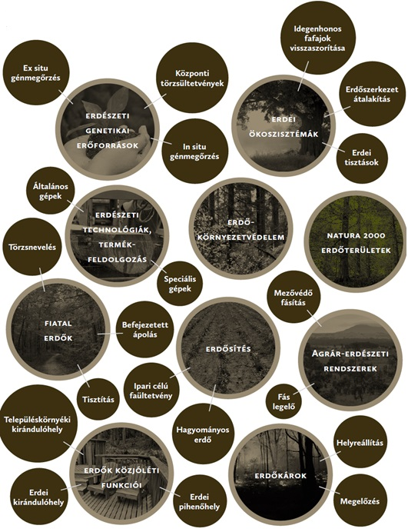


Slide 4
Beadott támogatási kérelmek (2019.05.24.)

Slide 5
Az erdészeti források alakulása
Megnevezés | Hatályos ÉFK szerinti forrás (Mrd Ft) | VP 6. szerinti forrás (Mrd Ft) | Köt. vállalás + kifizetett determináció (Mrd Ft) | Felhasználható forrás (Mrd Ft) | PF státusz
8.1.1 Erdősítés | 38,84 | 39,83 | 20,37 | 19,46 | Nyitva (2021.06.30-ig)
8.2.1 Agrár-erdészeti rendsz. | 1,76 | 1,81 | 0,11 | 1,70 | Lezárult (2019.01.16-án)
8.3.1 Erdészeti potenciál-megelőzés | 5,74 | 0,41 | 0,18 | 0,23 | Lezárult ( 2019.04.03-án)
8.4.1 Erdészeti potenciál-helyreállítás | 6,28 | 2,97 | 1,91 | 1,06 | Nyitva (2021 EK benyújtási időszak)
8.5.1 Erdőszerkezet átalakítás | 4,70 | 7,95 | 4,12 | 3,83 | Nyitva (2021.12.31.)
8.6.2 Fiatal erdők | 2,71 | 2,79 | 1,27 | 1,52 | Lezárult (2019.03.04-én)

Slide 6
Az erdészeti források alakulása
Megnevezés | Hatályos ÉFK szerinti forrás (Mrd Ft) | VP 6. szerinti forrás (Mrd Ft) | Köt. vállalás + kifizetett determináció (Mrd Ft) | Felhasználható forrás (Mrd Ft) | PF státusz
12.2.1 Natura 2000 erdő | 17,26 | 31,97 | 27,43 | 4,53 | Nyitva (2021 EK benyújtási időszak)
15.1.1 Erdő-környezet védelem | 7,10 | 10,56 | 8,29 | 2,27 | Lezárult (2019.02.15-én)
15.2.1.1 Erdészeti genetikai erőforrások megőrzése | 1,12 | 0,55 | 0,05 | 0,50 | Lezárult (2018.12.31-én)
15.2.1.2 Erdészeti genetikai erőforrások fejlesztés | 2,24 | 1,10 | 0,42 | 0,68 | Lezárult (2019.04.30-án)
8.6.1 Erdőgép | 5,15 | 6,33 | 5,10 | 1,23 | Lezárult (2017.12.04-én)
8.5.2 Erdő-közjólét | 1,61 | 1,66 | 0,20 | 1,46 | Lezárult (2018.04.13-án)
Erdős intézkedések összesen: | 94,51 | 107,92 | 69,43 | 38,49

Slide 7
Az erdészeti kifizetések alakulása
Megnevezés | ÚMVP determináció (Mrd Ft) | VP kifizetés (Mrd Ft) | Összes kifizetés 2019.05.12-ig (Mrd Ft)
8.1.1 Erdősítés | 11,63 | 1,08 | 12,71
8.2.1 Agrár-erdészeti rendszerek | 0,01 | 0 | 0,01
8.4.1 Erdészeti potenciál-helyreállítás | 0,02 | 1,57 | 1,59
8.5.1 Erdőszerkezet átalakítás | 4,12 | 0 | 4,12
8.6.1 Erdőgép | 0 | 1,31 | 1,31
8.6.2 Fiatal erdők | 0 | 0,36 | 0,36
12.2.1 Natura 2000 erdő | 4,43 | 14,86 | 19,28
15.1.1 Erdő-környezetvédelem | 2,70 | 0 | 2,70
Erdészeti kifizetések összesen | 22,91 | 19,17 | 42,08

Slide 8
Tervezett forrásátcsoportosítások
8.3.1 Erdészeti potenciál-megelőzés 3,1Mrd Ft --> 8.5.1 Erdőszerkezet átalakítás
8.3.1 Erdészeti potenciál-megelőzés 2,2 Mrd Ft --> 8.6.1 Erdőgép
8.3.1 Erdészeti potenciál-megelőzés 0,2Mrd Ft --> 12.2.1 Natura 2000 erdő
8.4.1 Erdészeti potenciál-helyreállítás 3,5 Mrd Ft --> 12.2.1 Natura 2000 erdő
15.1.1 Erdő-környezetvédelem 2,5 Mrd Ft --> 12.2.1 Natura 2000 erdő
15.2.1. Erdészeti gen. megőrzés 1,8 Mrd Ft --> 12.2.1 Natura 2000 erdő

Slide 9
Tervezett forrásátcsoportosítások
Megnevezés | VP 5.2 Forrás tábla alapján (hatályos VP pü.-i tábla) Mrd Ft | VP Forrás programmódosítás után Mrd Ft
8.1.1 Erdősítés* | 39,75 | 39,83
8.2.1 Agrár-erdészeti rendsz. * | 1,81 | 1,81
8.3.1 Erdészeti potenciál-megelőzés* | 5,91 | 0,41
8.4.1 Erdészeti potenciál-helyreállítás | 6,46 | 2,97
8.5.1 Erdőszerkezet átalakítás* | 5,25 | 7,95
8.5.2 Erdő-közjólét* | 1,65 | 1,66
8.6.1 Erdőgép* | 4,12 | 6,33
8.6.2 Fiatal erdők | 2,78 | 2,79
* EIP forrásához hozzájáruló erdős intézkedések

Slide 10
Tervezett forrásátcsoportosítások
Megnevezés | VP 5.2 Forrás tábla alapján (hatályos VP pü.-i tábla) Mrd Ft | VP Forrás programmódosítás után Mrd Ft
12.2.1 Natura 2000 erdő | 23,53 | 31,97
15.1.1 Erdő-környezet védelem | 13,04 | 10,56
15.2.1.1 Erdészeti genetikai erőforrások megőrzése | 1,15 | 0,55
15.2.1.2 Erdészeti genetikai erőforrások fejlesztés | 2,30 | 1,10
EIP (erdő) | 2,57 | 2,58
Erdős intézkedések összesen: | 107,75 | 110,50

Slide 11
Meghosszabbított erdészeti felhívások
Erdősítés támogatása (8.1.1): 2021. június 30-ig
Erdészeti potenciál-helyreállítás (8.4.1): 2021 EK benyújtási időszak (TK egyben KK)
Erdőszerkezet átalakítás (8.5.1): 2021. december 31-ig
Natura 2000 erdő (12.2.1): 2021 EK benyújtási időszak (TK egyben KK)
Várhatóan ismét megnyílik:
Az Erdőgép (8.6.1) és az Agrár-erdő (8.2.1) felhívás

Slide 12
Erdőtelepítés - Fásítás
VP5- 8.1.1-16 Erdősítés támogatása
A felhívás célja a klímaváltozás hatásainak csökkentése, a szél és vízerózió elleni védekezés, valamint a faanyag, mint környezetbarát nyersanyag és megújuló energiaforrás iránti növekvő igény kielégítése érdekében az erdőterület növelése.
A felhívás keretösszege: 38,84 Mrd Ft
Eddig kifizetett összeg: 12,71 Mrd Ft
Támogatott terület eddig: 4966 ha
További, beadott kérelmek: 1168,6 ha
2021. 06.30-ig pályázható

Slide 13
VP5-8.2.1-16 Agrár-erdészeti rendszerek létrehozása
A felhívás célja a fásítás, mezővédő erdősávok rendszerének kialakítása, fás legelők területének növelése a jelenlegi erdőzónában és az alföldi erdőssztyepp területeken, hozzájárulva a mezőgazdasági és az állattenyésztési termelékenység növeléséhez.
A felhívás keretösszege: 1,76 Mrd Ft
Bent lévő igény: 0,44 Mrd Ft
Támogatott terület eddig: 111,83 ha
További, beadott kérelmek: 1247 ha
Lezárult 2019.01.16-án.

Slide 14
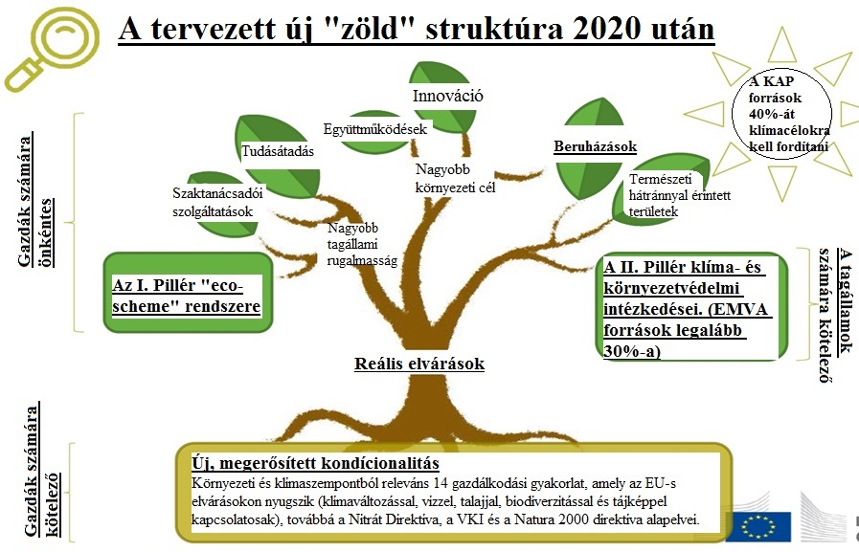
Az új „zöld struktúra” a Bizottság tervei szerint

Slide 15

A vidékfejlesztés tervezett célkitűzései
Különböző irányelveknek megfelelő gazdálkodás
Tudásátadás és információcsere
Természeti hátránnyal érintett területek
8 EU által meghatározott célkitűzés, beavatkozási terület
Agrár-környezetgazdálkodás
Fiatal gazdák támogatása
Kockázatkezelés
Beruházások
Együttműködés

Slide 16
Magyar érdekek a vidékfejlesztésben
A vidékfejlesztési programon belül továbbra is biztosítani kell a vissza nem térítendő támogatások túlsúlyát.
A jelenlegi támogatás intenzitások fenntartása szükséges.
A vidékfejlesztési források felhasználása során a célok tekintetében a jelenlegi tagállami rugalmasságot fenn kell tartani.
A beruházási támogatások továbbra is hangsúlyosan jelenjenek meg a vidékfejlesztési támogatások között.
Az öntözésre vonatkozó szabályok enyhítése.
A pénzügyi eszközök és jövedelemstabilizáció ne kötelező, hanem a tagállamok által választható elem legyen.
Magyarország számára prioritás, hogy a vidékfejlesztésre fordítható források ne csökkenjenek.
A beruházási támogatások esetén a biztosítékmentes előlegigénylés lehetőségének megteremetése.

Slide 17
A KAP reform további menetrendje
2019 év I. félév: munkacsoporti és SCA üléseken tárgyalják a javaslatokat.
2019 tavasz: EP választások.
A KAP reform kapcsán a Román elnökség célja a részleges általános megközelítés elérése az I. félév végére.
MFF megállapodás legkorábban 2019 őszén várható.
Az ágazati jogszabályok (így a stratégiai terv rendelet is) az MFF megállapodás után fogadhatók el.
2021. január 1.: új költségvetési ciklus indulása, vagy szükség esetén átmeneti év.

Slide 18
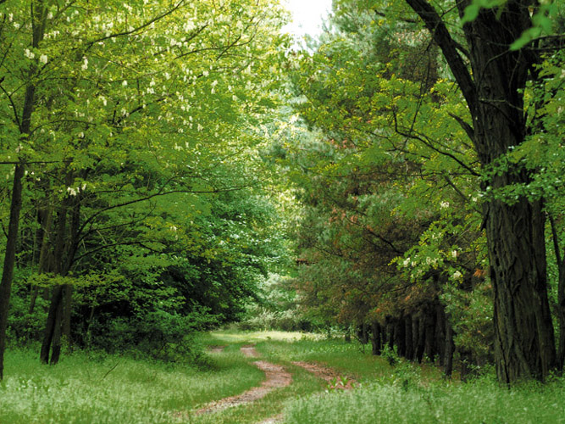
Köszönöm megtisztelő figyelmüket!

